Slide 1


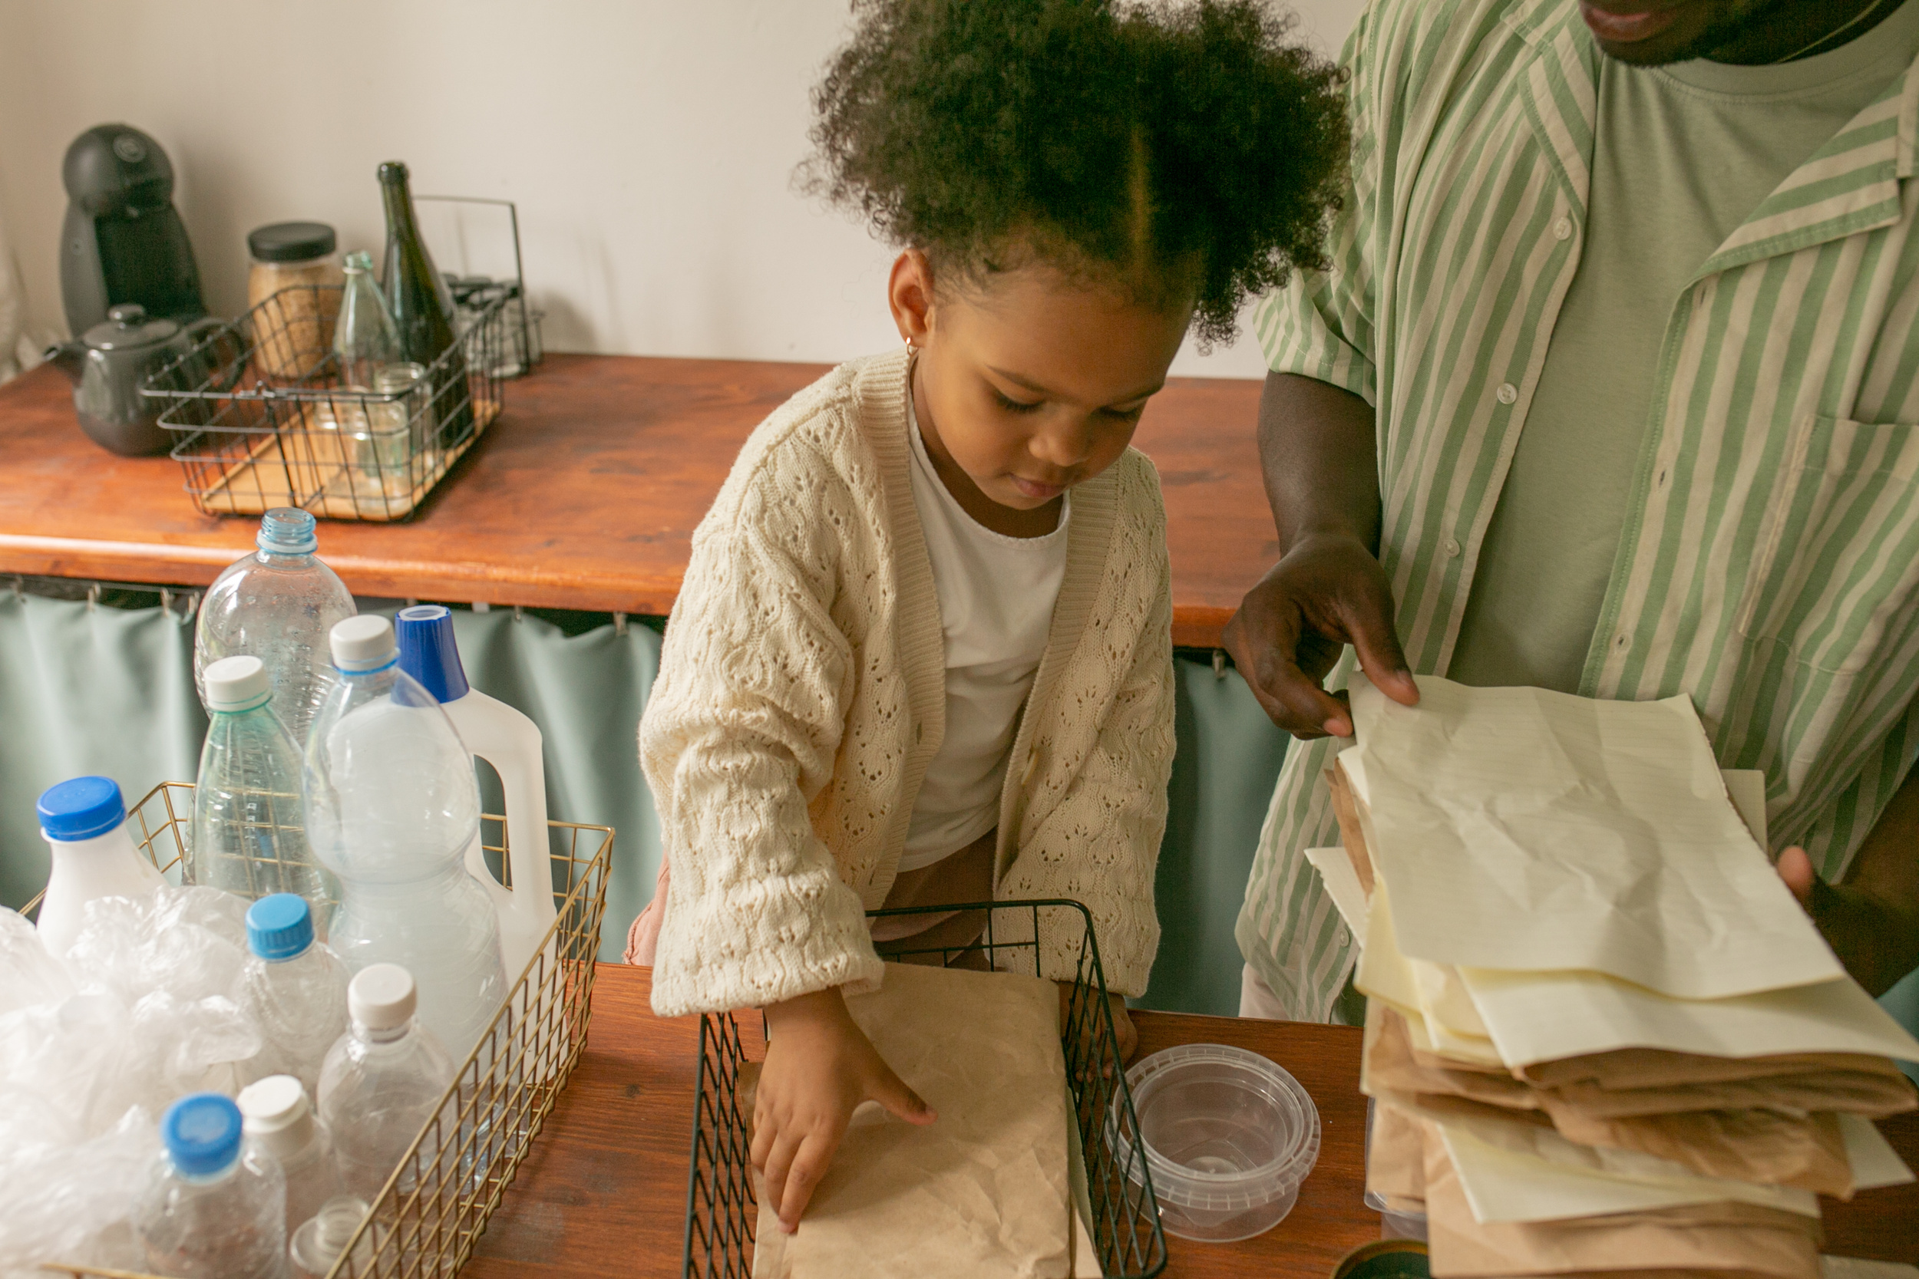


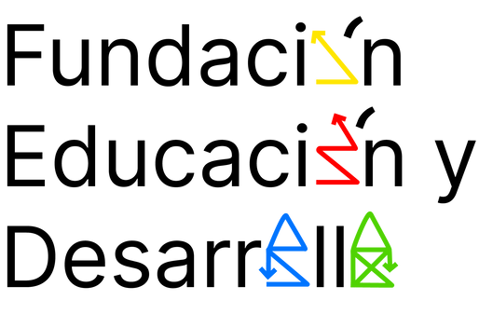

CONSTRUYENDO MI JUGUETE
SOSTENIBLE
Red de ludotecas de Lima

Slide 2





¿QUÉ HAREMOS?
Los niños y las niñas de la red de ludotecas de Lima construirán su juguete sostenible, hecho con materiales reciclados y con el apoyo de sus familias y su profes voluntarios/as.

Slide 3


¿CUAL ES EL OBJETIVO?
Fomentar la creatividad y el ingenio, promoviendo la conciencia a la educación ambiental y enseñar la importancia del reciclaje. También buscar fortalecer a la comunidad mediante la participación conjunta y desarrollar prácticas de resolución de conflictos.

Slide 4




CRITERIOS DE EVALUACIÓN
IMPACTO AMBIENTAL
ESTETICA Y PRESENTACIÓN
CREATIVIDAD
FUNCIONALIDAD
80% RECICLADO
Porcentaje y variedad de materiales reciclados utilizados, valorando la reutilización efectiva de desechos.
Originalidad del diseño y uso innovador de materiales reciclados.
El juguete debe ser funcional y seguro para jugar, demostrando buena construcción y durabilidad.
Grado en que el juguete promueve la sostenibilidad y reduce el impacto ambiental mediante el reciclaje.
Aspecto visual del juguete, incluyendo la atención a los detalles y la presentación general.

Slide 5
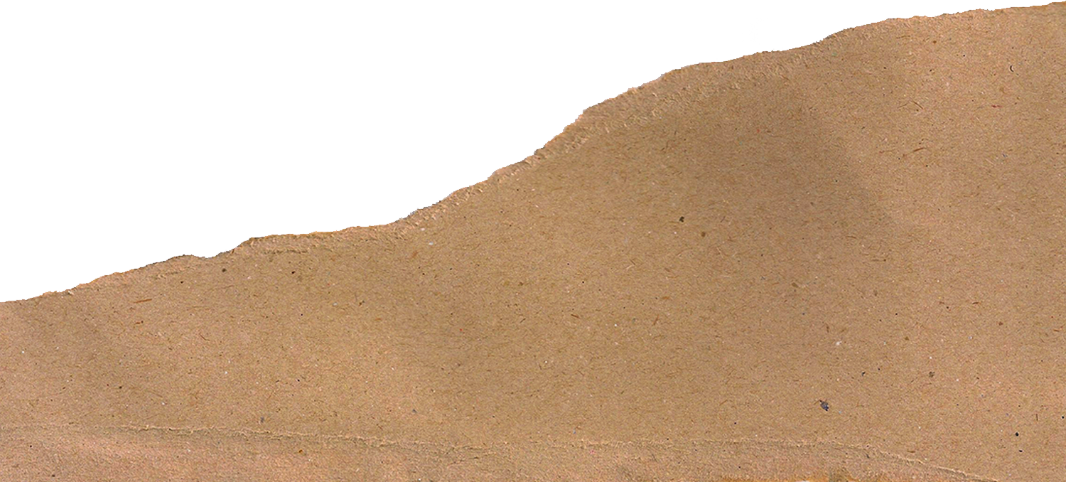

ETAPAS DEL CONCURSO
01
02
03
04
Convocatoria
Reciclaje
Inscripción
Procedimiento
Construcción del juguete
Inicio 7 de Agosto
final 19 de Agosto.
Semanas previas al inicio, se debe ir fomentando el reciclaje en los niños/as.
Se inscriben a los niños/as que participen solo el día 7 de Agosto.
Tendremos solo 2 semanas de elaboración y se podrían realizar en la primera hora de ludoteca..
05
06
07
08
Evaluación
Resultado
Exibihición
Premiación
El jurado podrá evaluar el juguete ecológico, desde el día 20 al 26 de Agosto.
El día 27 de agosto se publicarán los resultados en las redes sociales.
El día 29 de se expondrá los juguetes en un espacio que revelaremos al final.
El día 29 se hará la premiación aprovechando la exposición.

Slide 6


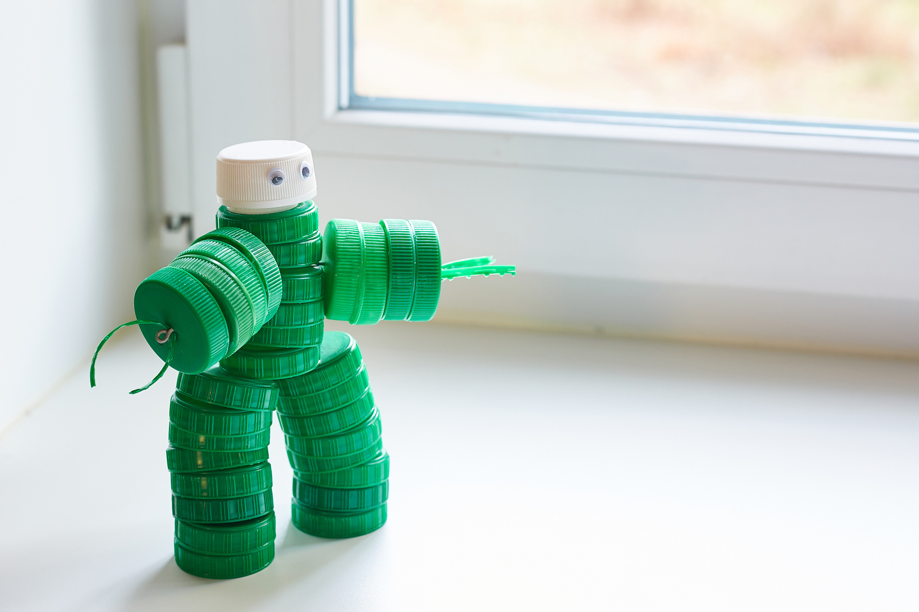
Medidas del Juguete
  Debe tener 35cm de alto como mínimo.
  Debe tener 35cm de ancho como mínimo.

Slide 7
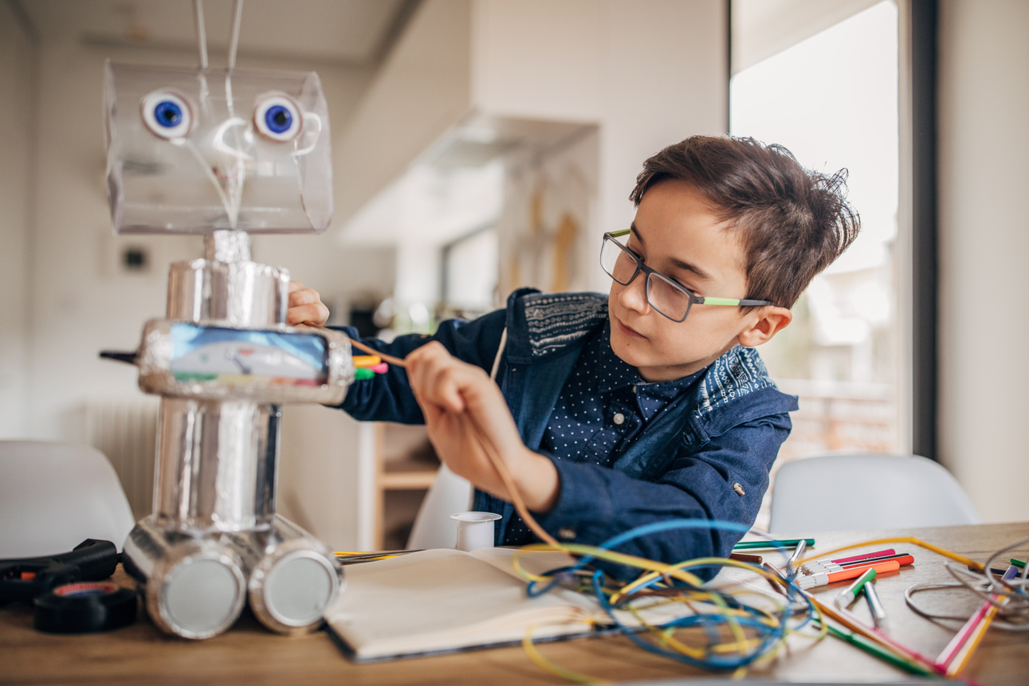
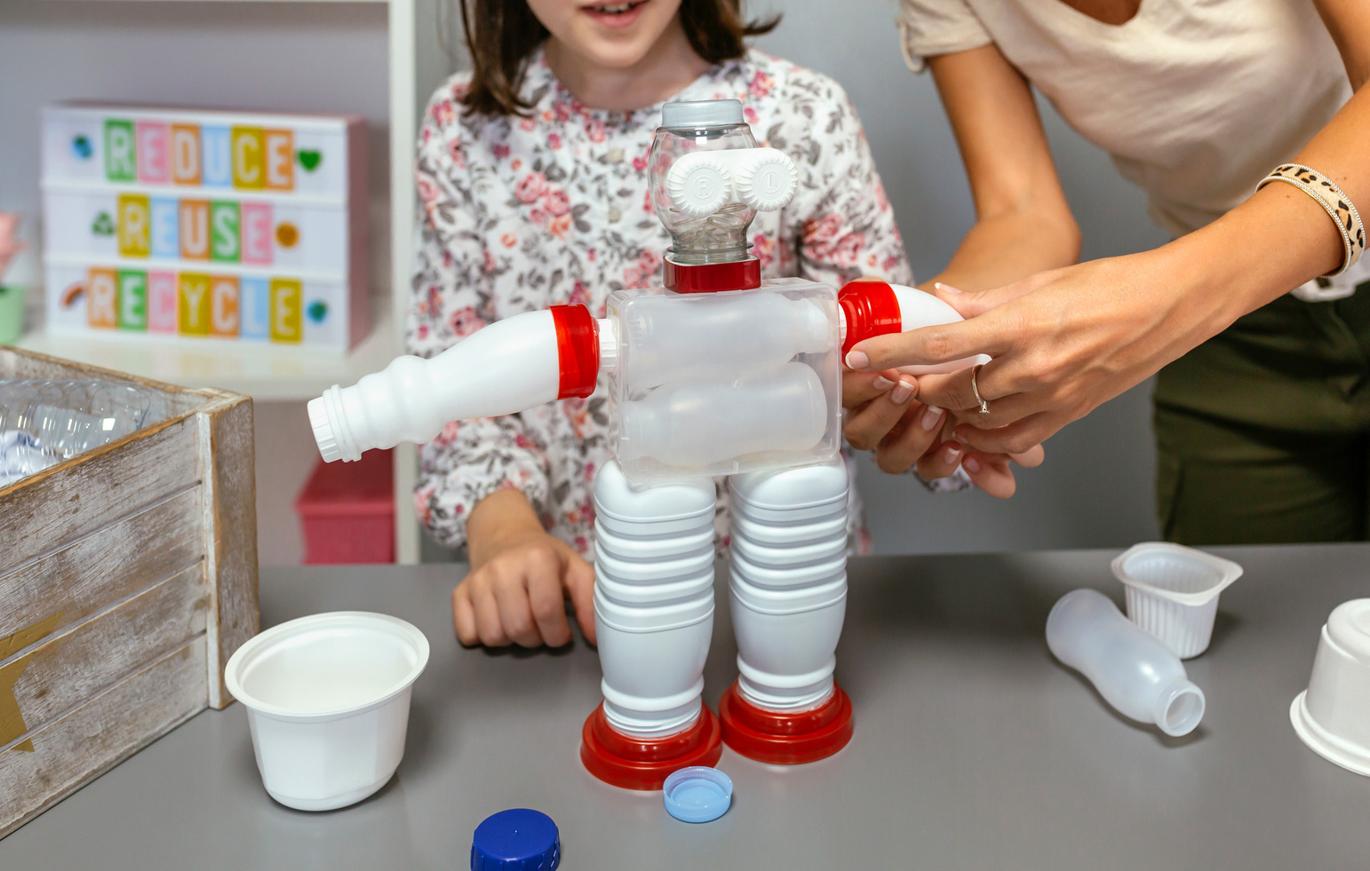
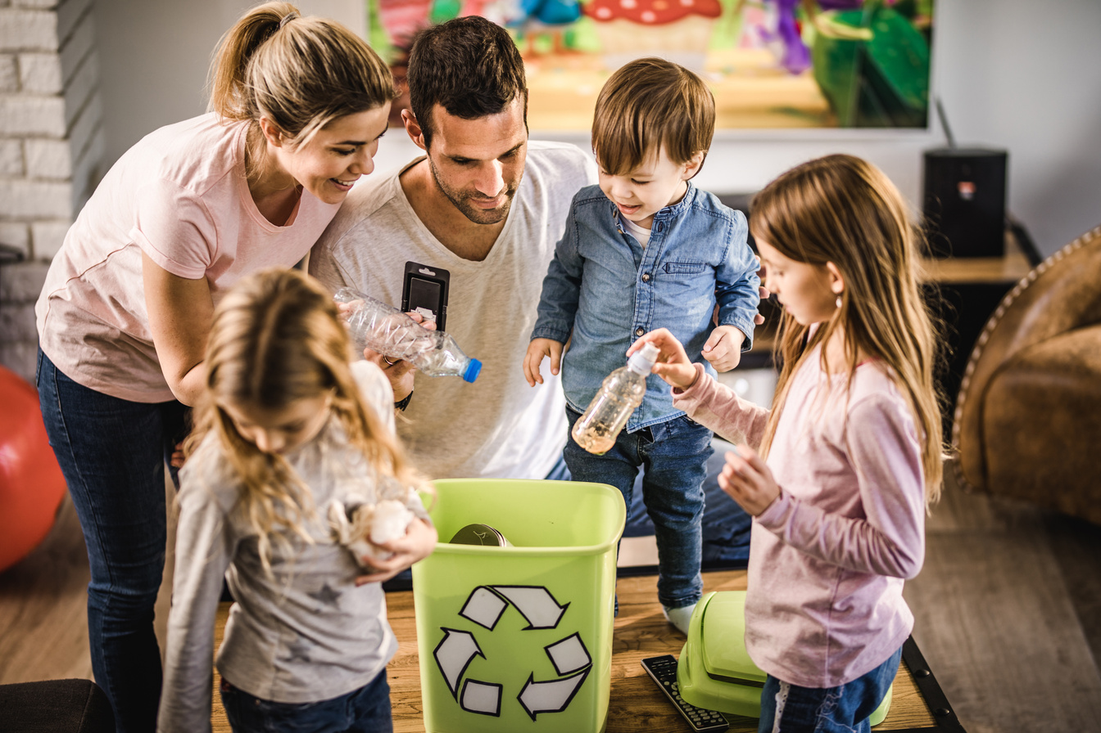
LUDOTECAS COMUNITARIAS
  Niños y niñas
  Padres y madres
  Abuelos y abuelas
  Profes voluntarios/as
Se debe elaborar 1 juguete sostenible por cada ludoteca.

Slide 8
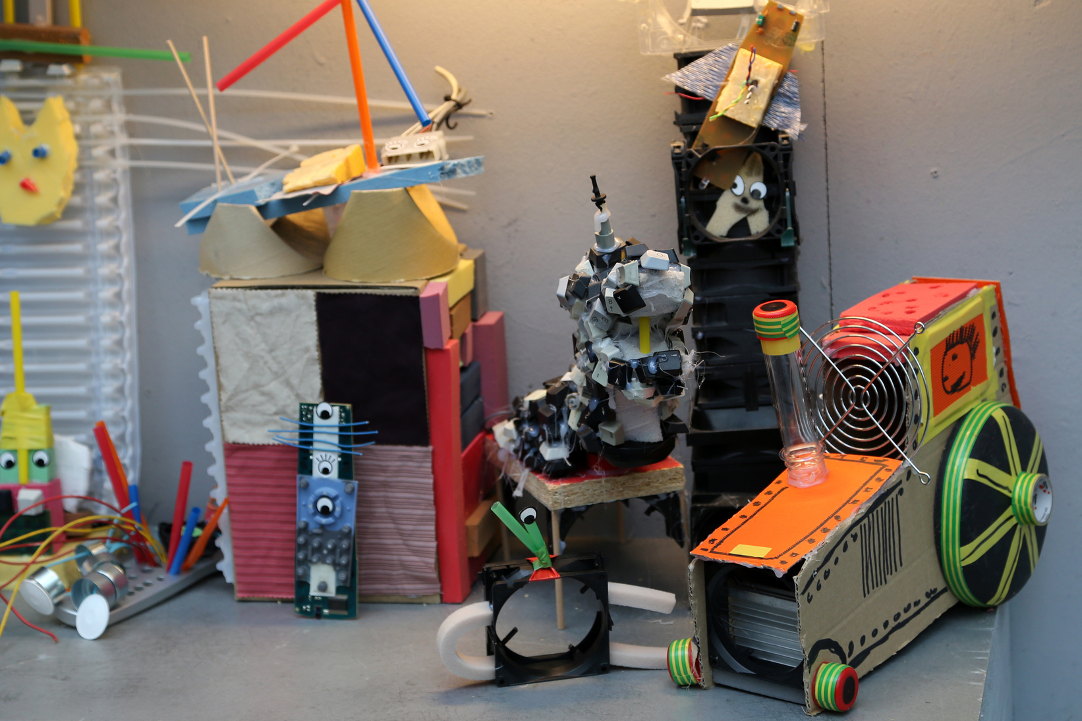
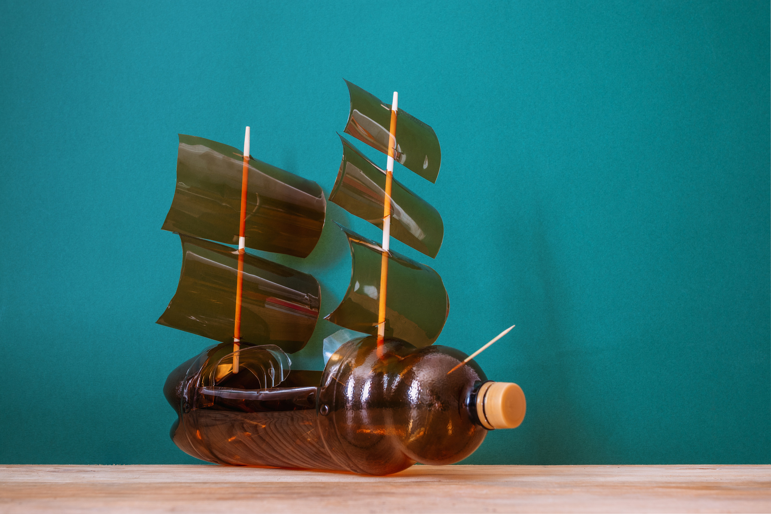
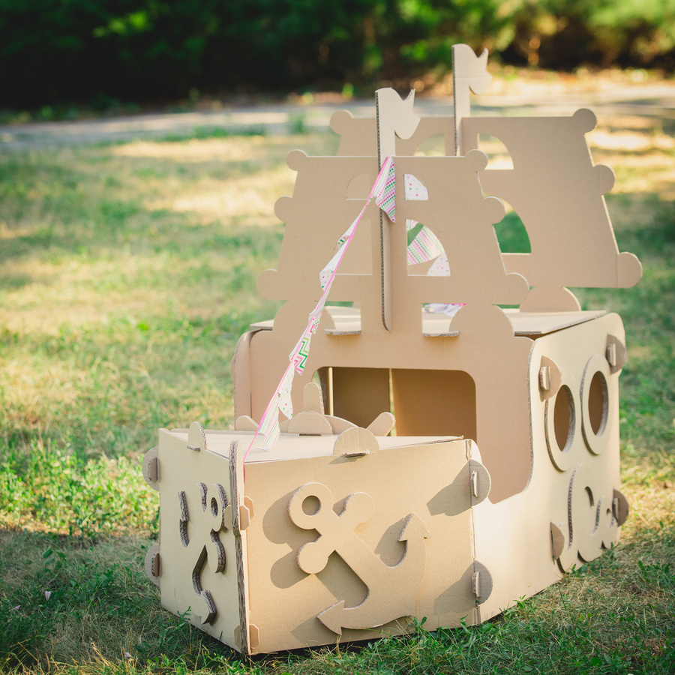
LUDOTECAS ESCOLARES
  Niños y niñas
  Padres y madres
  Profes voluntarios/as
Se debe elaborar 1 juguete sostenible por cada aula o grado.

Slide 9

PREMIOS Y RECONOCIMIENTOS
Este premio lo obtendrá la ludoteca que gane el concurso. Recordando que los beneficiarios son los que se registraron en la primera sesión y que hayan participado de todo el proceso.
SALIDA AL PARQUE DE LAS LEYENDAS
Todos los y las peques que participaron se les hará entrega de sus diplomas de participación, y a los ganadores tendrán su diploma de primer puesto.
DIPLOMAS
Este premio lo obtendrá la ludoteca que gane el concurso. Recordando que los beneficiarios son los que se registraron en la primera sesión y que hayan participado de todo el proceso.
SORPRESA
Se hará entrega de una placa de reconocimiento a la ludoteca ganadora y será exibihida en sus instalaciones.
PLACA DE RECONOCIMIENTO

Slide 10

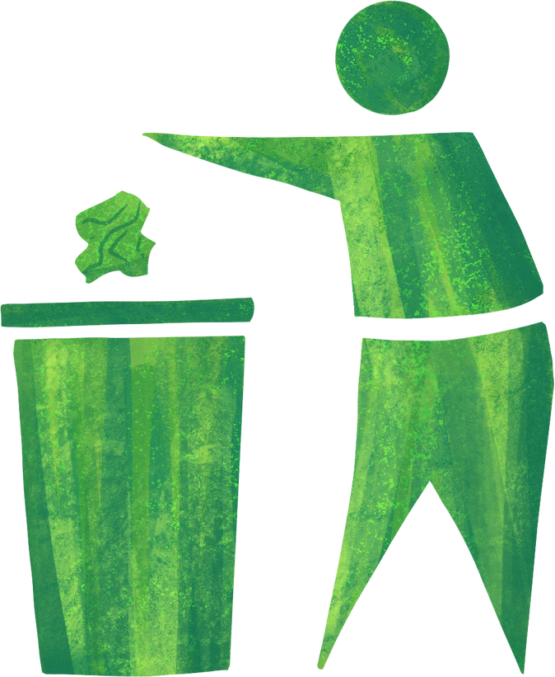
CONCIENCIANDO A UN BUEN RECICLAJE
Hay que tener en cuenta, que para elaborar este juguete ecológico, los materiales deben ser traídos por las familias a través de sus peques. Ni la Fundación ni los voluntarios debemos adquirirlos. Buscamos generar buenas practicas a través del reciclado.

Slide 11
CONCLUSIÓN
En conclusión, esta campaña de reciclaje nos podrá demostrar que la educación y la participación comunitaria son fundamentales para fomentar prácticas sostenibles. Juntos, podemos crear un impacto positivo en el medio ambiente. ¡Sigamos trabajando juntos para cuidar nuestro planeta y construir un futuro más verde y limpio para todos y todas!

Slide 12






MUCHAS
gracias
Fundación Educación y Desarrollo

